Slide 1


Základy práva životního prostředí - BZ406Zk
Ochrana životního prostředí v procesech podle stavebního zákona.
Posuzování vlivů na životní prostředí.
Integrované povolování.
Mgr. Vojtěch Vomáčka, Ph.D., LL.M.
26. 4. 2019

Slide 2
Ochrana životního prostředí v procesech podle stavebního zákona: Prameny
Zákon č. 183/2006 Sb., o územním plánování a stavebním řádu, ve znění pozdějších předpisů (stavební zákon), ve znění pozdějších předpisů
    Novela stavebního zákona – zákon č. 225/2017 Sb. (účinnost 1.1.2018)
      a dalších předpisů
        mimo jiné dalších s dopady na veřejné stavební právo a environmentálních souvislostí
          zákona č. 100/2001 Sb. o posuzování vlivů na životní prostředí
          zákona č. 114/1992 Sb., o ochraně přírody a krajiny,
          správního řádu (§ 149, § 174),
          soudního řádku správního (§ 101a a násl.)
  prováděcí předpisy ke stavebnímu zákonu

Slide 3
Prameny
SOUVISEJÍCÍ PŘEDPISY:
environmentální právní předpisy:
  průřezové:
    zák.č. 100/2001 Sb., o posuzování vlivů na životní prostředí, ve znění pozdějších předpisů
      Novela zákonem č. 225/2017 Sb.(úč. 1. 1. 2018)
      Novela zákonem č. 326/2017 Sb. (úč. 1. 11. 2017)
    zák. č. 76/2002 Sb., o integrované prevenci, ve znění pozdějších předpisů
  složkové předpisy z oblasti práva životního prostředí
    Ochrana „veřejných dotčených zájmů“ – tj. I VEŘEJNÉHO ZÁJMU NA OCHRANĚ ŽIVOTNÍHO PROSTŘEDÍ
    ÚČAST VEŘEJNOSTI
    PROCESNÍ ASPEKTY
      zákon o ochraně ovzduší, zákon o ochraně přírody, zákon o vodách, zákon o ochraně ZPF, zákon o lesích, zákon o odpadech,
      ! ZÁKON Č. 114/1992 Sb.
        novela zákonem č. 123/2017 Sb.
        novela zákonem č. 225/2017 Sb.
procesní předpisy
  správní řád, soudní řád správní

Slide 4
Právo EU
Posuzování vlivů na ŽP
  Směrnice Evropského parlamentu a Rady 2001/42/ES ze dne 27. června 2001 o posuzování vlivů některých plánů a programů na životní prostředí (SEA)
  Směrnice EP a Rady 2011/92/EU ze dne 13. prosince 2011 o posuzování vlivů některých veřejných a soukromých záměrů na životní prostředí (EIA)
Natura 2000
  Směrnice Rady 92/43/EHS ze dne 21.května 1992 o ochraně přírodních stanovišť, volně žijících živočichů a planě rostoucích rostlin (směrnice o stanovištích)
  Směrnice Evropského parlamentu a Rady 2009/147/ES ze dne 30. listopadu 2009 o ochraně vlně žijících ptáků (směrnice o ptácích)
  Základní požadavek uvedených směrnic: Provést posouzení vlivů významných koncepcí a záměrů na životní prostředí (případně rovněž/pouze na oblasti v soustavě Natura 2000)

Slide 5
Udržitelný rozvoj a stavební zákon
3 pilíře:
Udržitelný rozvoj
hospodářský
sociální
environmentální

Slide 6
PÚR
ZÚR
OOP
ÚP
OOP
Fáze: územní plánování

Slide 7
PÚR
ZÚR
OOP
ÚP
OOP
Fáze: územní plánování
Územní řízení
R
Stavební řízení
R
Zkušební provoz
Změna stavby před jejím dokončením
Kolaudační souhlas
Kolaudační řízení
R
R
JÚ
R
Fáze: umísťování a povolování stavby

Slide 8
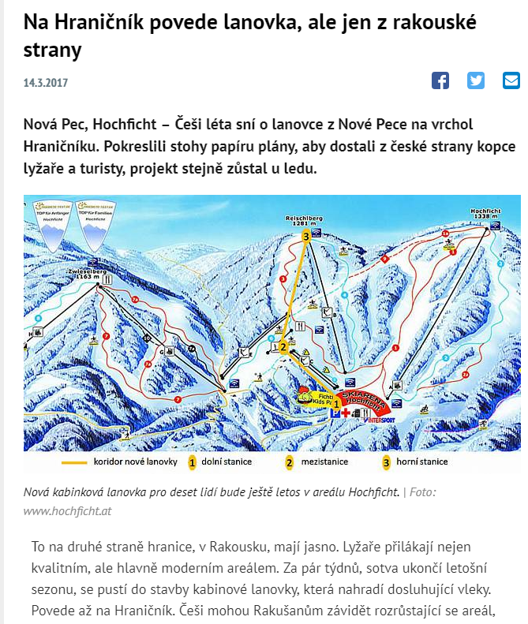
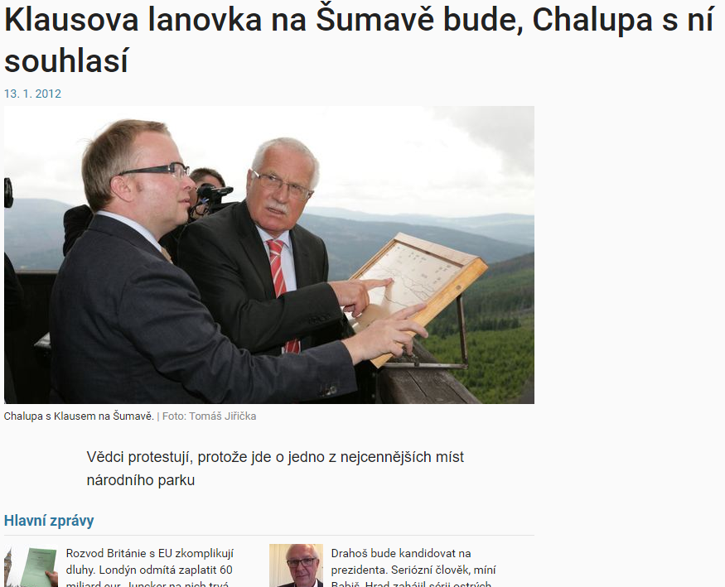
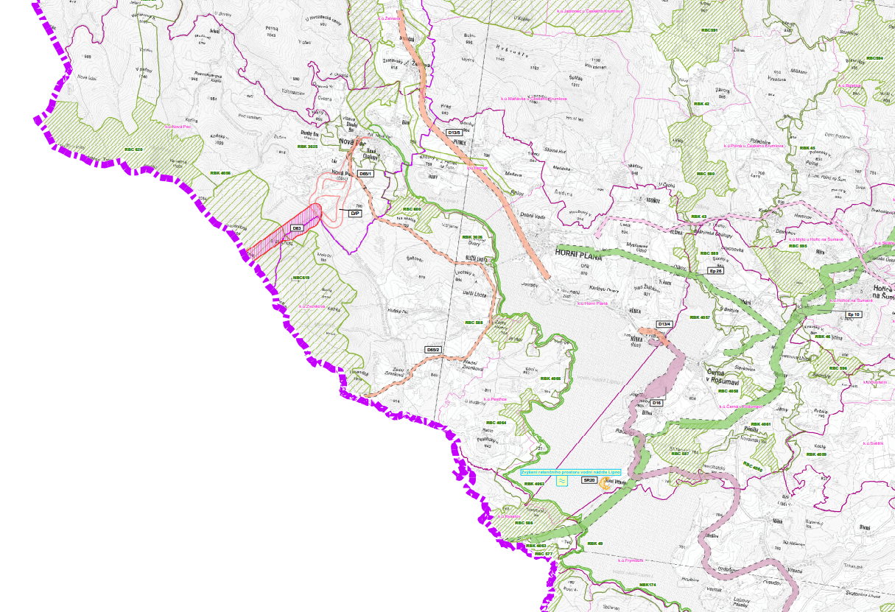

Osnova

Slide 9
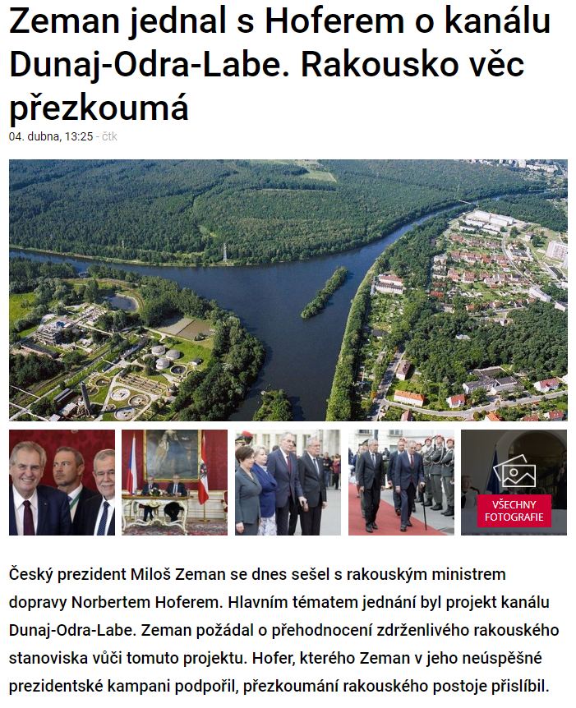
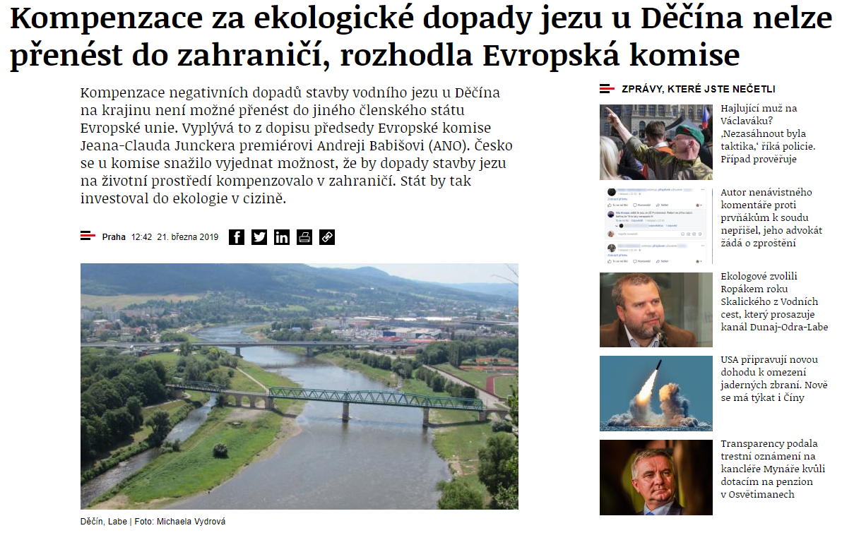
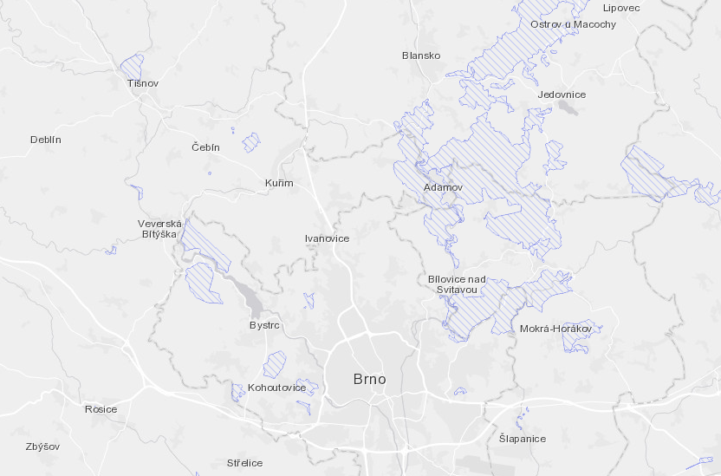
Osnova

Slide 10
Návaznost územní plánování x povolování
§ 12 zákona č. 114/1992 Sb., o ochraně přírody a krajiny
Ochrana krajinného rázu a přírodní park
(1) Krajinný ráz, kterým je zejména přírodní, kulturní a historická charakteristika určitého místa či oblasti, je chráněn před činností snižující jeho estetickou a přírodní hodnotu. Zásahy do krajinného rázu, zejména umisťování a povolování staveb, mohou být prováděny pouze s ohledem na zachování významných krajinných prvků, zvláště chráněných území, kulturních dominant krajiny, harmonické měřítko a vztahy v krajině.
(2) K umisťování a povolování staveb, jakož i jiným činnostem, které by mohly snížit nebo změnit krajinný ráz, je nezbytný souhlas orgánu ochrany přírody. Podrobnosti ochrany krajinného rázu může stanovit ministerstvo životního prostředí obecně závazným právním předpisem.
(3) K ochraně krajinného rázu s významnými soustředěnými estetickými a přírodními hodnotami, který není zvláště chráněn podle části třetí tohoto zákona, může orgán ochrany přírody zřídit obecně závazným právním předpisem přírodní park a stanovit omezení takového využití území, které by znamenalo zničení, poškození nebo rušení stavu tohoto území.
(4) Krajinný ráz se neposuzuje v zastavěném území a v zastavitelných plochách, pro které je územním plánem nebo regulačním plánem stanoveno plošné a prostorové uspořádání a podmínky ochrany krajinného rázu dohodnuté s orgánem ochrany přírody.

Slide 11
ÚSES
Územní systém ekologické stability - vzájemně propojený soubor přirozených i pozměněných, avšak přírodě blízkých ekosystémů, které udržují přírodní rovnováhu.
Nadregionální – Regionální - Místní
Skladebné části ÚSES
Biocentrum – Biokoridor – Interakční prvek
Plán ÚSES je podkladem pro projekty systémů ekologické stability, provádění pozemkových úprav, zpracování územně plánovací dokumentace, lesní hospodářské plány, vodohospodářské a jiné dokumenty ochrany a obnovy krajiny.

Slide 12
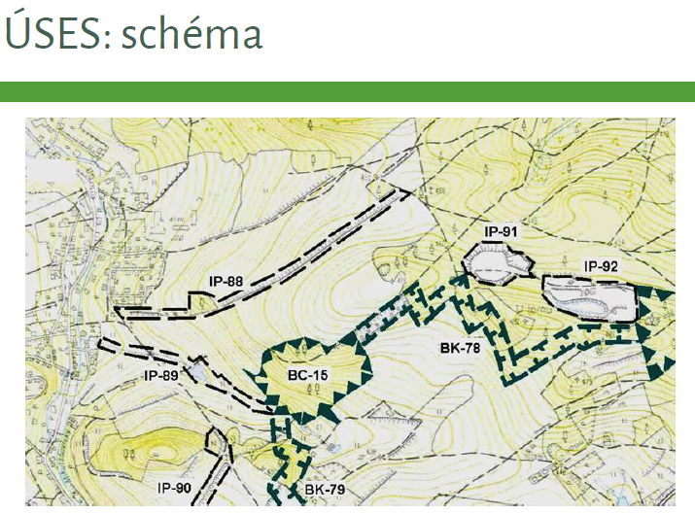

Slide 13
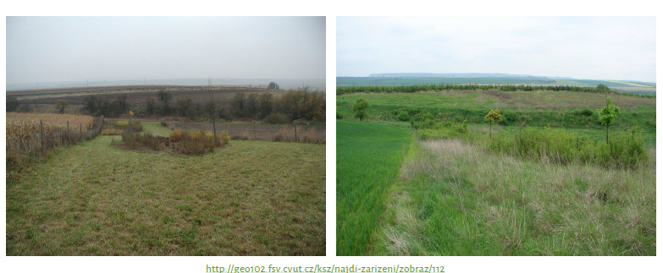

Slide 14
SEA
PÚR
SEA
ZÚR
OOP
SEA
OOP
ÚP
Fáze: územní plánování
+ posuzování vlivů (SEA)

Slide 15
Fáze: umísťování a povolování stavby
+ posuzování vlivů (EIA)
Zjišťovací řízení?
(R - neposuzuje se)
(JÚ)
EIA
ZS
Územní řízení
R
Stavební řízení
R
Zkušební provoz
Změna stavby před jejím dokončením
Kolaudační souhlas
Kolaudační řízení
R
R
JÚ
R

Slide 16
Zjišťovací řízení?
(R - neposuzuje se)
(JÚ)
EIA
ZS
Územní řízení
R
Povolení, závazná stanoviska a stanoviska podle zvláštních předpisů (ZOPK, OvzdZ, OdpZ, Vodz, ZPF, LesZ)
R/ZS/S
Stavební řízení
R
Zkušební provoz
Změna stavby před jejím dokončením
Kolaudační souhlas
Kolaudační řízení
R
R
JÚ
R

Slide 17
Zjišťovací řízení?
(R - neposuzuje se)
(JÚ)
EIA
ZS
Územní řízení
R
Povolení, závazná stanoviska a stanoviska podle zvláštních předpisů (ZOPK, OvzdZ, OdpZ, Vodz, ZPF, LesZ)
R/ZS/S
Stavební řízení
R
Zkušební provoz
Změna stavby před jejím dokončením
Kolaudační souhlas
Kolaudační řízení
IPPC
R
R
R
JÚ
R

Slide 18
Zjišťovací řízení?
(R - neposuzuje se)
(JÚ)
EIA
ZS
Územní řízení
R
Povolení, závazná stanoviska a stanoviska podle zvláštních předpisů (ZOPK, OvzdZ, OdpZ, Vodz, ZPF, LesZ)
R/ZS/S
Stavební řízení
R
Zkušební provoz
Změna stavby před jejím dokončením
Kolaudační souhlas
Kolaudační řízení
IPPC
R
R
R
JÚ
R

Slide 19
SEA
ZÚR
SEA
ZÚR
OOP
SEA
OOP
ÚP
Zjišťovací řízení?
(R - neposuzuje se)
(JÚ)
EIA
ZS
Územní řízení
R
Povolení, závazná stanoviska a stanoviska podle zvláštních předpisů (ZOPK, OvzdZ, OdpZ, Vodz, ZPF, LesZ)
R/ZS/S
Stavební řízení
R
Zkušební provoz
Změna stavby před jejím dokončením
Kolaudační souhlas
Kolaudační řízení
IPPC
R
R
R
JÚ
R

Slide 20
Procesy podle stavebního zákona – základní přehled
Územní plánování
Územní rozhodování
Povolování/ohlašování staveb
Zkušební provoz (dle konkrétní situace)
Změna stavby před dokončením (dle konkrétní situace)
Předčasné užívání stavby (dle konkrétní situace)
Užívání dokončené stavby
Odstraňování staveb

Slide 21
PROCESY PODLE STAVEBNÍHO ZÁKONA – blíže ke grafu výše
Územní plánování
    územně plánovací podklady – ÚAP, ÚS
    politika územního rozvoje (schvalovaná usnesením vlády, není OOP ani v materiálním smyslu)
    územně plánovací dokumentace (OOP)
      zásady územního rozvoje
      územní plán
      regulační plán
    samostatné vymezení zastavěného území (OOP)
    územní opatření (OOP)
      územní opatření o stavební uzávěře
      územní opatření o asanaci území
Povolování výstavby
územní rozhodování (ISA)
ohlášení a stavební povolení (ISA)
změna stavby před jejím dokončením (ISA)
předčasné užívání stavby (ISA)
užívání dokončené stavby (ISA)
  kolaudační souhlas
  kolaudační rozhodnutí
odstraňování staveb, terénních úprav a zařízení (ISA)
Ve VŠECH procesech OCHRANA ŽIVOTNÍHO PROSTŘEDÍ – ROZDÍLNOSTI:
  SUBJEKTY
  NÁSTROJE
DLE POVAHY A STADIA PROCESU

Slide 22
SUBJEKTY V PROCESECH PODLE STAVEBNÍHO ZÁKONA A JEJICH ROLE PŘI OCHRANĚ ŽIVOTNÍHO PROSTŘEDÍ
Subjekty:
  orgány územního plánování
  stavební úřady
  autorizovaný inspektor
  obce
  dotčené orgány
  veřejnost/dotčená veřejnost
  učastníci procesů/řízení
  další subjekty (autorizované osoby – projektanti)
  Pozice a nástroje, jimiž disponují jednotlivé subjekty, jsou diferencovány dle stádia a povahy procesu

Slide 23
Orgány územního plánování a stavební úřady
orgány územního plánování
- orgány obcí (zastupitelstvo, rada, obecní úřad),
- úřad územního plánování
- orgány krajů (zastupitelstvo, rada, krajský úřad)
- Ministerstvo pro místní rozvoj
- Ministerstvo obrany.
stavební úřady
- stavební úřady, označované jako „obecné“
- stavební úřady u řízení navazujících na EIA
obecní úřad obce s rozšířenou působností (OÚORP)
- speciální stavební úřady,
- vojenské a jiné stavební úřady

Slide 24
Dotčené orgány
ochrana veřejných zájmů podle zvláštních předpisů – tj. vč. veřejného zájmu na ochraně životního prostředí
princip součinnosti s orgány územního plánování a stavebními úřady
vzájemné věcné a časové vazby mezi stanovisky a závaznými stanovisky vydanými v procesech, které na sebe věcně a časově navazují
  vázanost dotčeného orgánu svým předchozím stanoviskem,
  možnost změny při podstatné změně podmínek pro jeho vydání
kontrola dodržování podmínek stanovených ve stanoviscích a závazných stanoviscích
  stanoví-li dotčené orgány ve svém stanovisku nebo závazném stanovisku podmínky, a stanou-li se tyto podmínky součástí výrokové části rozhodnutí, nebo součástí opatření obecné povahy nebo jiného úkonu orgánu územního plánování nebo stavebního úřadu podle tohoto zákona, mohou dotčené orgány kontrolovat jejich dodržování.

Slide 25
Dotčené orgány
Vydávají
  stanoviska/koordinovaná stanoviska
    nejsou samostatným rozhodnutím ve správním řízení
    jejich obsah je závazný pro
      politiku územního rozvoje
      pro opatření obecné povahy vydávaná podle StZ
Obsah – na obsah stanoviska se použije § 149/2 SpŘ (po novele zák.č. 225/2017 Sb.)
  závazná stanoviska/koordinovaná závazná stanoviska pro rozhodnutí a jiné úkony stavebního úřadu nebo úkony autorizovaného inspektora podle StZ, nestanoví-li zvláštní předpis jinak
    § StZ
    § 149 SpŘ
    předpisy k ochraně veřejných zájmů (ŽP – příroda, voda, ovzduší, ZPF, les, odpady…ulturní památky, veřejné zdraví
    soulad s územním plánováním: !!! závazné stanovisko orgánu územního plánování (§ 96b StZ) – z hlediska souladu záměru s obsahem územně plánovací dokumentace a s dalšími nástroji územního plánování
  variantní řešení:
    Obsahuje-li posuzovaný návrh varianty řešení, dotčený orgán posuzuje každou variantu samostatně

Slide 26
Obsah závazného stanoviska/stanoviska
Obsah závazného stanoviska (§ 149/2 SPŘ – po novele zák. č. 225/2017 Sb.)
  závazná část a odůvodnění.
  závazná část: dotčený orgán uvede
    řešení otázky, která je předmětem závazného stanoviska,
    ustanovení zákona, které zmocňuje k jeho vydání a další ustanovení právních předpisů, na kterých je obsah závazné části založen.
  Odůvodnění: dotčený orgán uvede:
    důvody, o které se opírá obsah závazné části závazného stanoviska,
    podklady pro jeho vydání a úvahy, kterými se řídil při jejich hodnocení a při výkladu právních předpisů, na kterých je obsah závazné části založen.
Obsah stanoviska:
  § 4/2 StZ: pro obsah stanoviska se použije obsah § 149/2 SPŽ obdobně

Slide 27
Veřejnost a dotčená veřejnost
Východiska zapojení veřejnosti do procesů podle stavebního zákona
  Aarhuská úmluva, Směrnice SEA, EIA (viz dále) ,
Veřejnost:
  pojmy používané ve StZ:
    každý“
    „veřejnost“
    Účastníci řízení - dotčené osoby (zejm. sousedé) – viz např. § 85:
    a) vlastník pozemku nebo stavby, na kterých má být požadovaný záměr uskutečněn, není-li sám žadatelem, nebo ten, kdo má jiné věcné právo k tomuto pozemku nebo stavbě,
    b) osoby, jejichž vlastnické nebo jiné věcné právo k sousedním stavbám anebo sousedním pozemkům nebo stavbám na nich může být územním rozhodnutím přímo dotčeno.
    + spolky podle zákona EIA

Slide 28
Zástupce veřejnosti specifický subjekt ve vztahu k územně plánovací dokumentaci
Územní plánování
  může zastupovat veřejnost při pořizování územně plánovací dokumentace
  zástupcem veřejnosti může být
    Zmocnění se dokládá seznamem občanů obce nebo kraje, kteří uplatňují věcně shodnou připomínku a podpisovou listinou, která splňuje zákonné náležitosti a dále prohlášení, že jmenovaného zástupce veřejnosti zmocňují k podání námitky na základě věcně shodné připomínky a k jejímu projednání podle stavebního zákona. Zmocnění obsahuje dále prohlášení zástupce veřejnosti.
Žalobní legitimace ve vztahu k soudní kontrole
  judikatura NSS k aktivní žalobní legitimaci zástupce veřejnosti ve vztahu k soudnímu přezkumu územně plánovací dokumentace

Slide 29
Dotčená veřejnost a EIA
§ 3 písm. i) zák. EIA:
DOTČENÁ VEŘEJNOST:
  osoba, která může být rozhodnutím vydaným v navazujícím řízení dotčena ve svých právech nebo povinnostech,
  právnická osoba soukromého práva, jejímž předmětem činnosti je podle zakladatelského právního jednání ochrana životního prostředí nebo veřejného zdraví, a jejíž hlavní činností není podnikání nebo jiná výdělečná činnost, která vznikla alespoň 3 roky před dnem zveřejnění informací o navazujícím řízení podle § 9b odst. 1, případně před dnem vydání rozhodnutí podle § 7 odst. 6, nebo kterou podporuje svými podpisy nejméně 200 osob,
    podporující podpisovou listinou listina s podpisy nejméně 200 osob.

Slide 30
Účastníci řízení
  Vymezení okruhu účastníků řízení pro:
    Územní rozhodování
    Ohlašování a povolování staveb
    Užívání staveb
    Odstraňování staveb
      Viz blíže jednotlivé procesy podle stavebního zákona
      pozice žadatele x ostatní účastníci řízení
        Specifika postavení dotčené veřejnosti v procesech navazujících na EIA

Slide 31
Územní plánování
souhrn opatření, směřujících k vytváření předpokladů pro udržitelný rozvoj území
  v rámci něho environmentální pilíř (posuzování vlivů na ŽP)
cíle a úkoly územního plánování
  koordinované vytváření předpokladů pro výstavbu a udržitelný rozvoj území
  docílení souladu veřejných a soukromých zájmů na rozvoji území
  určení podmínek pro využívání zastavěného území
  ochrana nezastavěného území a nezastavitelných pozemků
  vymezení zastavitelných ploch
  vyhodnocování vlivů politiky územního rozvoje, zásad územního rozvoje , územního plánu na udržitelný rozvoj území
    environmentální pilíř(posuzování vlivů na ŽP)
      tj. integrace posouzení vlivů na ŽP

Slide 32
Nástroje územního plánování přehled
nástroje územního plánování v užším smyslu:
  územně plánovací podklady
    územně analytické podklady
    územní studie
  politika územního rozvoje
  územně plánovací dokumentace
    zásady územního rozvoje
    územní plán
    regulační plán
  vymezení zastavěného území
  územní opatření
    územní opatření o stavební uzávěře
    územní opatření o asanaci území
nástroje územního plánování v širším smyslu
  nástroje výše uvedené včetně problematiky územních rozhodnutí a územních souhlasů(viz dále tzv. „územní rozhodování“))

Slide 33
ÚZEMÍ | NÁSTROJ ÚP | VLIVY NA ŽIVOTNÍ PROSTŘEDÍ | FORMA | VYHODNOCOVÁNÍ A AKTUALIZACE
Česká republika | Politika územního rozvoje (PÚR) | SEA povinně | Schvalována usnesením vlády není opatření obecné povahy | zpráva o uplatňování PÚR - každé 4 roky
kraj | Zásady územního rozvoje (ZÚR) | SEA povinně | Opatření obecné povahy | Zpráva o uplatňování ZÚR - Nejpozději do 4 let po vydání ZÚR
 | Regulační plán pro část kraje stanoví-li tak ZÚR |  | Opatření obecné povahy | Nejpozději do 4 let od vydání ÚP
obec | územní plán (ÚP) | SEA za podmínek dle § 47 StZ | Opatření obecné povahy | Nejpozději do 4 let od vydání ÚP
 | Regulační plán (RP) |  | Opatření obecné povahy

Slide 34
Územně plánovací informace
§ 21 StZ
charakter předběžné informace podle správního řádu
Významný nástroj k zjištění kvalifikované informace o území
poskytuje krajský úřad, úřad územního plánování, obecní úřad pověřený pro výkon pořizovatele a stavební úřad
územně plánovací informace o:
  podmínkách využívání území a změn jeho využití, zejména na základě územně plánovacích podkladů a územně plánovací dokumentace
  podmínkách vydání regulačního plánu, územního rozhodnutí, včetně seznamu dotčených orgánů
  podmínkách vydání územního souhlasu v případech, kdy je možno jím nahradit územní rozhodnutí, včetně dotčených orgánů
územně plánovací informace se poskytuje na žádost
žadatel musí uvést konkrétní požadavky na informaci
Poskytnutá územně plánovací informace má časově omezenou dobu platnosti – platí 1 rok ode dne jejího vydání, pokud v této lhůtě orgán, který ji vydal, žadateli nesdělí, že došlo ke změně podmínek, za kterých byla vydána

Slide 35
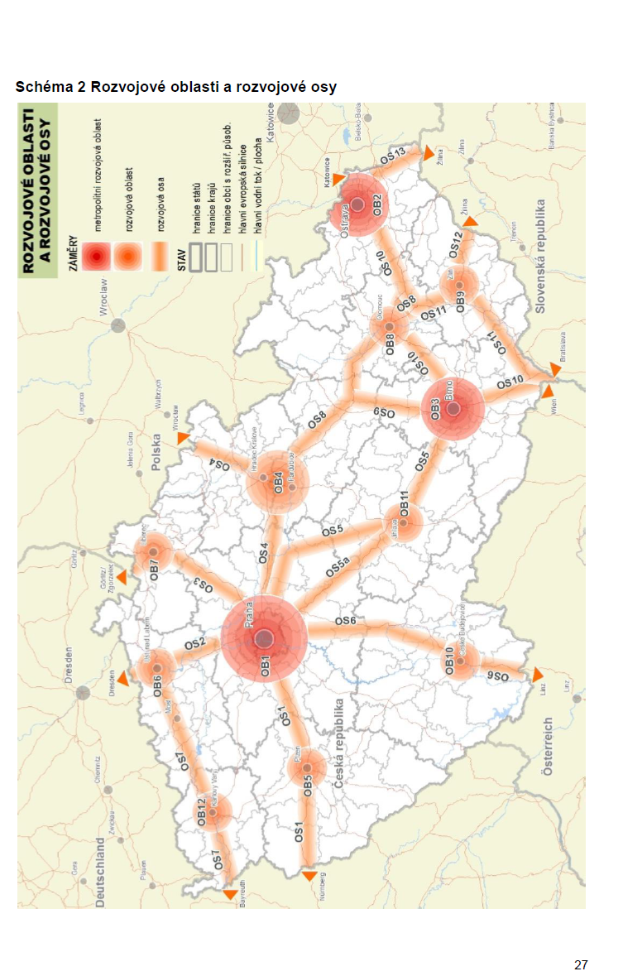
POLITIKA ÚZEMNÍHO ROZVOJE – ROZVOJOVÉ OBLASTI A PLOCHY

Slide 36
Politika územního rozvoje
Politika územního rozvoje
  Sdělení č. 272/2009 Sb.,
  aktualizace PÚR - 2015
  nástroj rozvoje území celé ČR
  Obsah:
    Stanovení republikových priorit ÚP pro zajištění udržitelného rozvoje
    Vymezení oblastí se zvýšenými požadavky na změny v území
    Vymezení oblastí se specifickými hodnotami
    Vymezení ploch koridorů dopravní a technické infrastruktury mezinárodního a republikového významu nebo které svým významem přesahují území jednoho kraje
    stanovení možných variant změn v území
  součástí politiky územního rozvoje je vyhodnocení vlivů na udržitelný rozvoj a v rámci něho vlivů na životní prostředí
judikatura k povaze PÚR
  usnesení Nejvyššího správního soudu ze dne 18. 11. 2009, čj. 9 Ao 3/2009-59, www.nssoud.cz

Slide 37
Zásady územního rozvoje
pořizují a vydávají se pro celé území kraje
povinný nástroj
  všechny kraje mají povinnost pro svoje území je pořídit a přijmout do 5 let od nabytí účinnosti stavebního zákona
  V současné době mají PÚR všechny kraje
    Metodika MŽP – Vyhodnocení vlivů PUR a ZUR na ŽP
      Věstník MŽP 2/2015
aktualizace ZÚR
  každé 4 roky
řízení o zásadách územního rozvoje – je vedeno jako řízení o opatření obecné povahy

Slide 38
Územní plán a posuzování vlivů na ŽP (SEA)
Natura 2000
Stanoví základní koncepci rozvoje území obce
Územní plán a posuzování vlivů na životní prostředí – obecně, oblasti Natura 2000
  Územní plán jako koncepce (SEA)
  § 47/3 StZ
  Pokud:
    Krajský úřad ve stanovisku k návrhu zadání územního plánu uvede, zda má být návrh územního plánu posuzován z hlediska vlivů na životní prostředí příp. stanoví podrobnější požadavky dle § 10i zákona č. 100/2001 Sb.
    Orgán ochrany přírody ve stanovisku podle § 45i ZoPK nevyloučil významný vliv na evropsky významnou lokalitu a ptačí oblast
Pořizovatel doplní do návrhu zadání územního plánu požadavek na vyhodnocení vlivů na udržitelný rozvoj území

Slide 39
Regulační plán
Stanoví v řešené ploše podrobnosti pro využití pozemků, pro umístění a prostorové uspořádání staveb, pro ochranu hodnot a charakteru území a pro vytváření příznivého životního prostředí
Zpracovává se
  Pro obec, její část
  Pro část kraje (pokud to stanoví zásady územního rozvoje)
RP je závazný pro rozhodování v území
RP vydaný krajem je závazný pro ÚP a RP vydávané obcemi
RP lze nahradit územní rozhodnutí (! ne u záměrů EIA – § 61/2 StZ viz dále)
  V RP se stanoví, která územní rozhodnutí nahrazuje

Slide 40
Územní opatření o stavební uzávěře
Omezuje nebo zakazuje v nezbytném rozsahu stavební činnost ve vymezeném území, pokud by mohla ztížit nebo znemožnit budoucí využití území
Územním opatřením o stavební uzávěře nelze omezit nebo zakázat udržovací práce
Vydává se jako opatření obecné povahy podle správního řádu
VÝZNAMNÝ NÁSTROJ I VE VZTAHU K OCHRANĚ ŽIVOTNÍHO PROSTŘEDÍ

Slide 41
Územní opatření o asanaci území
Vydává se na území postiženém živelní pohromou nebo závažnou havárií, v jejímž důsledku došlo k podstatnému zásahu do využití území a je nezbytné stanovit podmínky pro odstranění dopadů živelní pohromy nebo havárie a pro další využití území
Územní opatření o asanaci území se dále vydává rovněž pro zastavěné území, ve kterém jsou závadné stavby, u nichž je ve veřejném zájmu nutné nařídit odstranění závad staveb a úpravy staveb a nařídit opatření k asanaci území
Vydává se jako opatření obecné povahy podle správního řádu
VÝZNAMNÝ NÁSTROJ VE VZTAHU K OCHRANĚ ŽIVOTNÍHO PROISTŘEDÍ
V PRAXI NENÍ ČASTO VYUŽÍVÁN

Slide 42
Přezkoumání opatření obecné povahy
Správní řád
Soudní řád správní
§ 101a a násl. s.ř.s.
návrh na zrušení OOP nebo jeho části ze strany toho, kdo tvrdí, že byl na svých právech opatřením obecné povahy zkrácen
Lhůta:
  !!! Od 1.1.2018 – 1 rok
  Návrh lze podat do 1 roku ode dne, kdy návrhem napadené opatření obecné povahy nabylo účinnosti.
  Zmeškání lhůty pro podání návrhu nelze prominout, a to ani ve vazbě na navazující správní rozhodnutí, opatření nebo jiný úkon nahrazující rozhodnutí.
  do 31.12.2017:
  3 roky
  „bezlhůtově“ u tzv. incidenčního přezkumu OOP
§ 174/2 SPŘ
  přezkumné řízení
  Lhůta:
    !!! od 1.1.2018 – 1 rok
    do 31.12.2017 – 3 roky

Slide 43
Řízení a postupy podle stavebního zákona a ochrana životního prostředí
ZÁKLADNÍ VÝCHODISKA:
SOULAD S ÚZEMNÍM PLÁNOVÁNÍM
  Mj. význam závazného stanoviska orgánu územního plánování § 96b StZ
Ochrana životního prostředí: ve všech řízeních ochrana životního prostředí
  různá povaha dopadů aktivit v režimu stavebního zákona na životní prostředí ovlivňuje nástroje a subjekty k prosazení zájmu na ochraně životního prostředí
ISA - týkají se řešení (rozhodnutí, ev. přípustná náhrada rozhodnutí – zjednodušené formy )– KONKRÉTNÍ VĚCI/ZÁMĚRU A KONKRÉTNÍ OSOBY
Diferenciace
  Dle stadia rozhodování
  Dle povahy předmětu rozhodování

Slide 44
Řízení dle stavebního zákona a ochrana životního prostředí -přehled
  územní rozhodování
    ÚR o umístění stavby nebo zařízení
    ÚR o změně využití území
    ÚR o změně vlivu užívání stavby na území
    ÚR o dělení nebo scelování pozemků
    ÚR o ochranném pásmu
      Specifika: umísťování bez ÚS a ÚR, územní souhlas, společný ÚS a ohlášení, zjednodušené územní řízení, veřejnoprávní smlouva, společné územní a stavební řízení,
  ohlášení a stavební povolení
    Specifika: Veřejnoprávní smlouva, specifika certifikátu autorizovaného architekta
  změna stavby před jejím dokončením
  předčasné užívání stavby
  užívání dokončené stavby na základě
    kolaudační souhlas
    kolaudační rozhodnutí
  odstraňování staveb, terénních úprav a zařízení na základě
    ohlášení
    povolení odstranění na žádost
    nařízení z moci úřední

Slide 45
VÝZNAM POVAHY ZÁMĚRU pro procesy podle stavebního zákona
POVAHA ZÁMĚRU
ZÁMĚR
EIA
JINÝ ZÁMĚR
Dle volby žadatele
SAMOSTATNÁ EIA
Procesy dle stz jako „NAVAZUJÍCÍ ŘÍZENÍ“ na proces EIA
- územní řízení
Společné územní a stavební řízení
+ další procesy na časové ose StZ
„EIA INTEGROVANÁ do PROCESŮ STAVEBNÍHO ZÁKONA“
- Územní řízení s posouzením vlivů na ŽP
- Společné územní a stavební řízení s posouzením vlivů na ŽP
NAVAZUJÍCÍ ŘÍZENÍ
+ další procesy na časové ose StZ
Procesy dle stavebního zákona- řízení a zjednodušené postupy dle povahy záměru

Slide 46
Ochrana životního prostředí/vybraných složek životního prostředí ve vztahu k procesům podle stavebního zákona dle povahy aktu
  AKTY STAVEBNÍCH ÚŘADŮ PODLE STAVEBNÍHO ZÁKONA
    VE VZTAHU K NIM:
      ZÁVAZNÁ STANOVISKA DOTČENÝCH ORGÁNŮ
        Obecně
          Ochrana jednotlivých dotčených zájmů (voda, ovzduší, příroda, ZPF, les…..)
          soulad s územním plánováním (§ 96b StZ – závazné stanovisko orgánu územního plánování)
        SPECIFIKA
          procesy dle StZ navazující na proces EIA
          Procesy dle StZ integrující proces EIA
      SPRÁVNÍ ROZHODNUTÍ (tzv. „řetězení správních rozhodnutí“) JINÝCH ORGÁNŮ
        časové hledisko
          rozhodnutí přecházející nebo navazující na akt podle stavebního zákona
        věcné hledisko
          např. IPPC, ovzduší, odpady, les

Slide 47
Ochrana ZPF
Soulad s územním plánováním
Pozn.po
Souhlas s odnětím ze ZPF = závazné stanovisko
§ 9 ZOZPF
Územní rozhodnutí
Stavební povolení
Zahájení realizace záměru
Rozhodnutí
o
odvodu
§ 11 ZOZPF
Kolaudační souhlas/kolaudační rozhodnutí

Slide 48
Ochrana ZPF (ZoZPF) + zemědělské pozemky jako VKP registrované, krajinný ráz(ZOPK)
Soulad s územním plánováním
Pozn.po
Souhlas s odnětím ze ZPF = závazné stanovisko
§ 9 ZOZPF
Souhlas orgány ochrany přírody – zemědělský pozemek jako registrovaný VKP
§ 4/2 ZOPK = závazné stanovisko
Územní rozhodnutí
Stavební povolení
Souhlas orgánu ochrany přírody
Zemědělské pozemky a krajinný ráz
§ 12/2 ZOPK = závazné stanovisko
Zahájení realizace záměru
Rozhodnutí
o
odvodu
§ 11 ZOZPF
Kolaudační souhlas/kolaudační rozhodnutí

Slide 49
Příklad: Procesy podle stavebního zákona a kácení trvalých porostů
Dřeviny mimo les (ZOPK)
Ke kácení dřevin pro účely stavebního záměru povolovaného
  v územním řízení,
  v územním řízení s posouzením vlivů na životní prostředí,
  ve společném územním a stavebním řízení nebo
  společném územním a stavebním řízení s posouzením vlivů na životní prostředí
je nezbytné ZÁVAZNÉ STANOVISKO ORGÁNU OCHRANY PŘÍRODY
stav před novelou č. 225/2017 Sb.: povolení ve formě rozhodnutí
závazné stanovisko vydává orgán ochrany přírody příslušný k povolení kácení dřevin
povolení kácení dřevin, včetně uložení přiměřené náhradní výsadby, je-li v závazném stanovisku orgánu ochrany přírody stanovena, vydává stavební úřad a je součástí výrokové části rozhodnutí v územním řízení, v územním řízení s posouzením vlivů na životní prostředí, ve společném územním a stavebním řízení nebo společném územním a stavebním řízení s posouzením vlivů na životní prostředí.

Slide 50
Speciální ustanovení o ochraně kulturně cenných předmětů a chráněných částí přírody dle stavebního zákona (§ 176 StZ)
Nález kulturně cenného předmětu,detailu stavby, chráněných částí přírody, archeologický nález v průběhu realizace stavby
  Stavebník
    povinen neprodleně oznámit nález stavebnímu řadu a orgánu státní památkové péče nebo orgánu ochrany přírody
    Učinit nezbytná opatření, aby nález nebyl poškozen nebo zničen
    Práce v terénu přerušit
    Může uplatnit nárok na náhradu nákladů, které mu vznikly
  Stavební úřad
    v dohodě s dotčeným orgánem stanoví podmínky pro zabezpečení zájmů, případně rozhodně o přerušení prací
    Stavební povolení může být ve veřejném zájmu změněno
  Dotčené orgány
    Nebezpečí z prodlení, nepostačují výše vedená opatření, možnost stanovit opatření k ochraně a přerušení prací
    Pokračování – až na základě písemného souhlasu
    Kopie rozhodnutí a souhlasu se zasílá stavebnímu úřadu
  Ministerstvo kultury
    Může nález prohlásit za kulturní památku

Slide 51
Posuzování vlivů na životní prostředí (EIA/SEA)
Vymezení pojmů, účel a cíle EIA\SEA
Prameny právní úpravy
Předmět a průběh posuzování (SEA)
Předmět a průběh posuzování (EIA)
Důsledky provedení EIA – navazující řízení a zvláštní režim včetně účasti veřejnosti

Slide 52
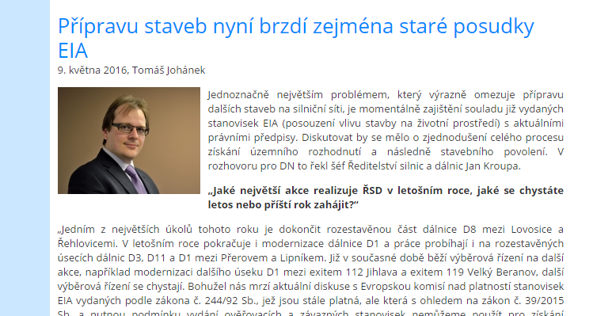
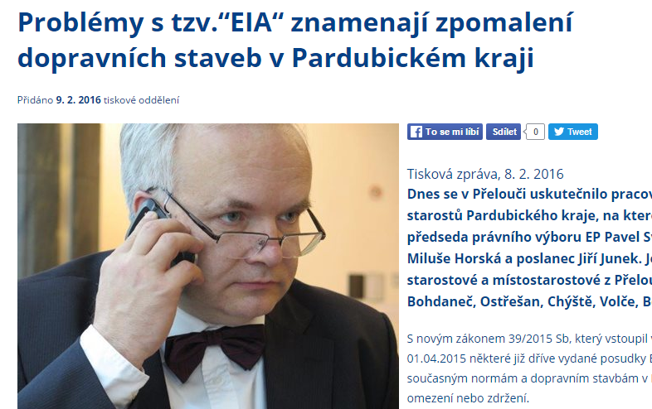

Slide 53
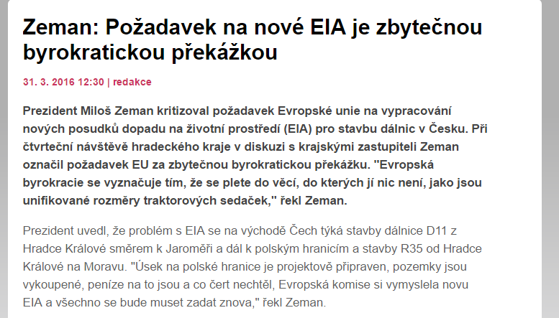
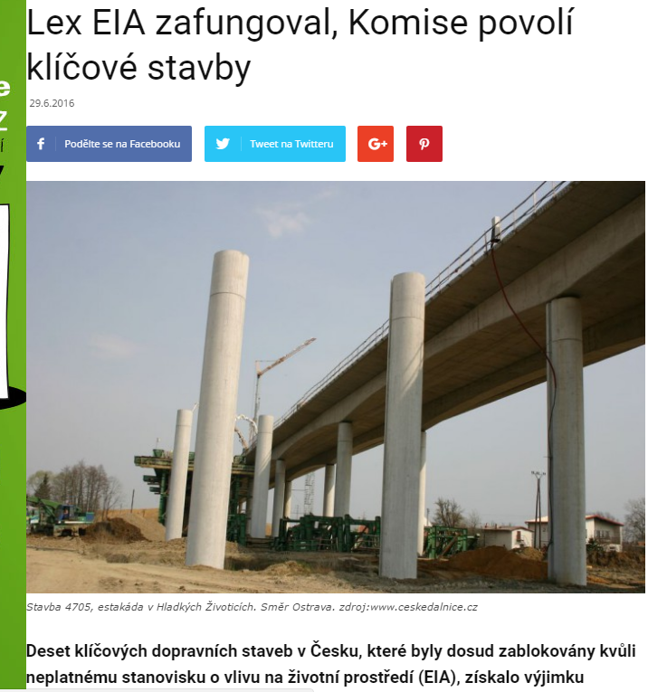

Slide 54
EIA\SEA
EIA (Environmental Impact Assessment) je proces, jehož cílem je získat představu o výsledném vlivu záměru na životní prostředí a vyhodnocení, zda je z tohoto ohledu vhodné jej realizovat, resp. za jakých podmínek je jeho realizace akceptovatelná
SEA (Strategic Environmental Assessment) je proces posuzování vlivu koncepcí (střednědobých a dlouhodobých politických, hospodářských a dalších plánů a programů) na životní prostředí.

Slide 55
EIA\SEA
EIA se vztahuje na záměry, které mohou mít vliv na životní prostředí (i příprava záměru, provádění, zkušební provoz, ukončení provozu a případná sanace či rekultivace!). V ČR cca 17.000 záměrů.
SEA se vztahuje na koncepce, které vytvářejí rámec pro budoucí realizaci záměrů. V ČR cca 8000 ÚP + 500 dalších koncepcí.

Slide 56
EIA\SEA
§ 3 a), b) zákona č. 100/2001 Sb. (ZEIA):
Pro účely tohoto zákona se rozumí
a) záměrem
1. stavby, zařízení, činnosti a technologie uvedené v příloze č. 1 k tomuto zákonu,
2. stavby, zařízení, činnosti a technologie, které podle stanoviska orgánu ochrany přírody vydaného podle zákona o ochraně přírody a krajiny mohou samostatně nebo ve spojení s jinými významně ovlivnit předmět ochrany nebo celistvost evropsky významné lokality nebo ptačí oblasti,,
b) koncepcí strategie, politiky, plány nebo programy včetně těch, které jsou spolufinancované z prostředků fondů Evropské unie, zpracované nebo zadané orgánem veřejné správy a následně orgánem veřejné správy schvalované nebo ke schválení předkládané,

Slide 57
Cíl a účel posuzování vlivů
Cíl: Včlenit ochranu životního prostředí do rozvojových projektů, programů a politik a politiku ochrany životního prostředí inkorporovat do rozhodovacích procesů v souladu se zásadou prevence, tj. v co nejrannější fázi, kdy je již možné vlivy posoudit a zároveň je rozhodováním ovlivnit.
Účel: Získat objektivní odborný podklad pro vydání rozhodnutí podle zvláštních předpisů (stavební zákon, vodní zákon, horní zákon apod.), přispět k trvale udržitelnému rozvoji

Slide 58
Směrnice 2011/92/EU (EIA)
Čl. 2 odst. 1:
Členské státy přijmou všechna opatření nezbytná k zajištění, aby před vydáním povolení musely záměry, které mohou mít významný vliv na životní prostředí mimo jiné v důsledku své povahy, rozsahu nebo umístění, získat povolení a posouzení z hlediska jejich vlivů. Tyto záměry jsou vymezeny v článku 4.
Článek 4
1. S výhradou čl. 2 odst. 4 podléhají záměry uvedené v příloze I posouzení v souladu s články 5 až 10.
2. S výhradou čl. 2 odst. 4 určí členské státy pro záměry uvedené v příloze II, zda záměr podléhá posouzení v souladu s články 5 až 10. Členské státy provedou toto určení na základě:
a)
přezkoumání každého jednotlivého případu;
nebo
b)
prahových hodnot nebo kritérií stanovených členským státem.
Členské státy se mohou rozhodnout používat oba postupy uvedené v písmenech a) a b).
3. Při přezkoumávání každého jednotlivého případu nebo při stanovení kritérií nebo prahových hodnot podle odstavce 2 jsou brána v úvahu odpovídající kritéria výběru uvedená v příloze III.
4. Členské státy zajistí, aby rozhodnutí přijatá příslušnými orgány podle odstavce 2 byla zpřístupněna veřejnosti. doveze, povinna prokázat jejich původ.

Slide 59
Unijní právo
SMĚRNICE EIA
Původní směrnice č. 85/337/EC o hodnocení vlivů určitých veřejných a soukromých projektů na životní prostředí – nahrazena v roce 2012
Směrnice č. 2011/92/EU o posuzování vlivů některých veřejných a soukromých záměrů na životní prostředí (Směrnice EIA) ve znění č. 2014/52/EU (transpozice do 16. 5. 2017)
SMĚRNICE SEA
Směrnice č.2001/42/ES ze dne 27. června 2001 o posuzování vlivů některých plánů a programů na životní prostředí (SEA)
NATURA 2000
Směrnice č. 92/43/EHS o ochraně přírodních stanovišť, volně žijících živočichů a planě rostoucích rostlin
Čl. 6 odst. 3: Jakýkoli plán nebo projekt, který s určitou lokalitou přímo nesouvisí nebo není pro péči o ni nezbytný, avšak bude mít pravděpodobně na tuto lokalitu významný vliv, a to buď samostatně, nebo v kombinaci s jinými plány nebo projekty, podléhá odpovídajícímu posouzení jeho důsledků pro lokalitu z hlediska cílů její ochrany. S přihlédnutím k výsledkům uvedeného hodnocení důsledků pro lokalitu a s výhradou odstavce 4 schválí příslušné orgány příslušného státu tento plán nebo projekt teprve poté, co se ujistí, že nebude mít nepříznivý účinek na celistvost příslušné lokality, a co si v případě potřeby opatří stanovisko široké veřejnosti.

Slide 60
Politiky
Plány & Programy
- směrnice SEA, NATURA 2000
Záměry – směrnice EIA, NATURA 2000

Slide 61
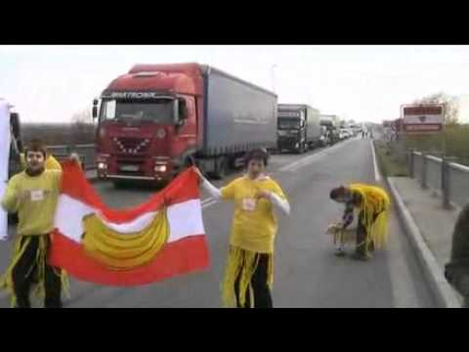
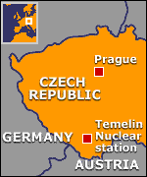
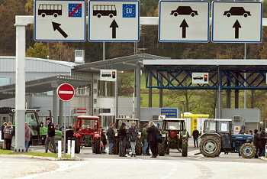
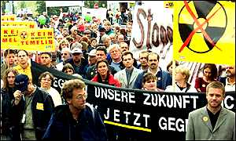
Jaderná elektrárna Temelín (EIA)

Slide 62
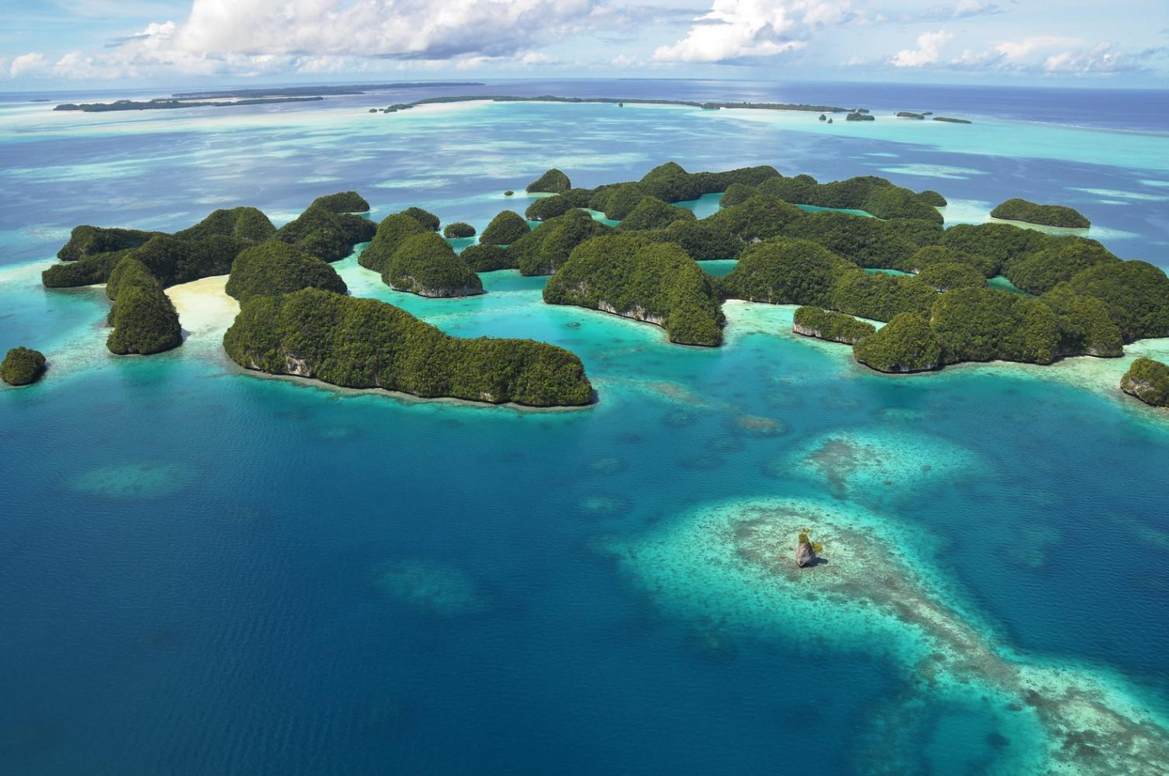
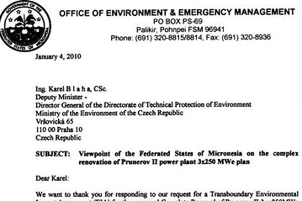
Prunéřov II
2008 Zahájena EIA k projektu rozšíření existující elektrárny Prunéřov II
Žádný stát potenciálně ovlivněný projektem nebyl obeznámen
2009 Federální stát Mikronésie požádal o zahájení mezistátní EIA
2010 rezignace ministra Dusíka a jmenování Ruth Bízkové do funkce
Vydání kladného stanoviska
ČEZu byla uložena kompenzační opatření

Slide 63
EIA/SEA
EIA/SEA
Politiky – Plány - Programy
Záměry
Jak
Kde
Zda
Proč
SEA
EIA

Slide 64
EIA/SEA
EIA/SEA
SEA – stanovisko pro koncepci
PLÁNOVÁNÍ
Koncepce (plán nebo program)
EIA – závazné stanovisko pro navazující řízení
EIA
EIA
EIA
POVOLOVÁNÍ
Záměr (stavba, činnost)
Záměr (stavba, činnost)
Záměr (stavba, činnost)
ÚŘ IPPC SŘ SŘ

Slide 65
České právo
Zákon č. 100/2001 Sb., o posuzování vlivů na životní prostředí
(provádí směrnice EIA a SEA a upravuje i proces posuzování vlivů na oblasti NATURA 2000)
vyhl.č. 457/2001 Sb., o odborné způsobilosti a úpravě některých dalších otázek souvisejících s posuzováním vlivů na životní prostředí
vyhl.č. 353/2004 Sb., kterou se stanoví bližší podmínky osvědčení o odborné způsobilosti pro oblast posuzování vlivů na veřejné zdraví, postup při jejich ověřování a postup při udělování a odnímání osvědčení
Zákon č. 183/2006 Sb., o územním plánování a stavebním řádu (stavební zákon)
(specifická úprava dílčích aspektů EIA, SEA)
Zákon č. 114/1992 Sb., o ochraně přírody a krajiny (ZOPK)
(ochrana NATURA 2000)
Zákon č. 17/1992 Sb., o životním prostředí
(zásady)

Slide 66
Principy posuzování vlivů na životní prostředí
Zásada výběru aktivit podléhajících posuzování vlivů
  taxativní vyjmenování předmětných aktivit podléhajících posouzení,
  předběžné hodnocení jednotlivých záměrů či koncepcí.
Zásada komplexnosti
Zásada alternativního řešení
Zásada včasnosti
Zásada účasti odborníků
Zásada účasti veřejnosti
Zásada odborné kontroly neboli dvoustupňovitosti
Zásada transparentnosti a spolupráce

Slide 67
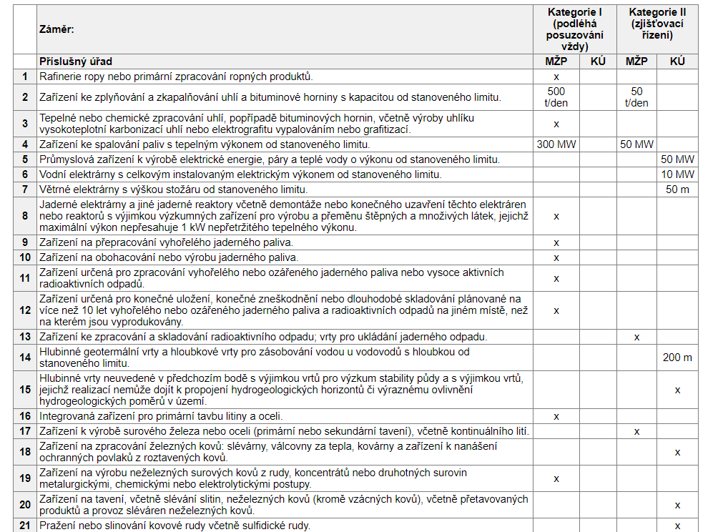

Slide 68
Zjišťovací řízení x EIA/SEA
Účel zjišťovacího řízení, které se někdy označuje jako tzv. „malá EIA“ nebo „malá SEA“, je dvojí:
• určit, zda záměr bude nebo nebude předmětem posuzování,
• určit rozsah posouzení vlivů záměru s ohledem na jeho povahu či specifické faktory životního prostředí apod.
Ve zjišťovacím řízení tak dochází k upřesnění informací, které je vhodné uvést do dokumentace vlivů záměru. Vyhodnocení, zda záměr bude posuzovány v procesu EIA, bývá také označován anglickým termínem screening . V případě, že je v rámci screeningu zjištěno, že záměr má být posouzen, přistoupí se k tzv. scopingu , tedy ke stanovení rozsahu informací k doplnění.

Slide 69
Co se posuzuje?
§ 2:
Posuzují se vlivy na obyvatelstvo a veřejné zdraví a vlivy na životní prostředí, zahrnující vlivy na živočichy a rostliny, ekosystémy, biologickou rozmanitost, půdu, vodu, ovzduší, klima a krajinu, přírodní zdroje, hmotný majetek a kulturní dědictví, vymezené zvláštními právními předpisy a na jejich vzájemné působení a souvislosti. Vlivy na biologickou rozmanitost se posuzují se zvláštním zřetelem na evropsky významné druhy, ptáky a evropská stanoviště
§ 5 odst. 3 (EIA):
Při posuzování záměru se hodnotí vlivy na životní prostředí při jeho přípravě, provádění, provozování i jeho případné ukončení, popřípadě důsledky jeho likvidace a dále sanace nebo rekultivace území, pokud povinnost sanace nebo rekultivace stanoví zvláštní právní předpis. Posuzují se vlivy související s běžným provozováním záměru i vlivy vyplývající ze zranitelnosti záměru vůči závažným nehodám nebo katastrofám, které jsou pro daný záměr relevantní.

Slide 70
Vlivy na životní prostředí
Charakteristika předpokládaných vlivů záměru na obyvatelstvo a životní prostředí a hodnocení jejich velikosti a významnosti
Vlivy na obyvatelstvo a veřejné zdraví
Vlivy na ovzduší a klima
Vlivy na hlukovou situaci a event. další fyzikální a biologické charakteristiky
Vlivy na povrchové a podzemní vody
Vlivy na půdu
Vlivy na horninové prostředí a přírodní zdroje
Vlivy na biologickou rozmanitost
Vlivy na krajinu a její ekologické funkce
Vlivy na hmotný majetek a kulturní dědictví včetně architektonických a archeologických aspektů

Slide 71
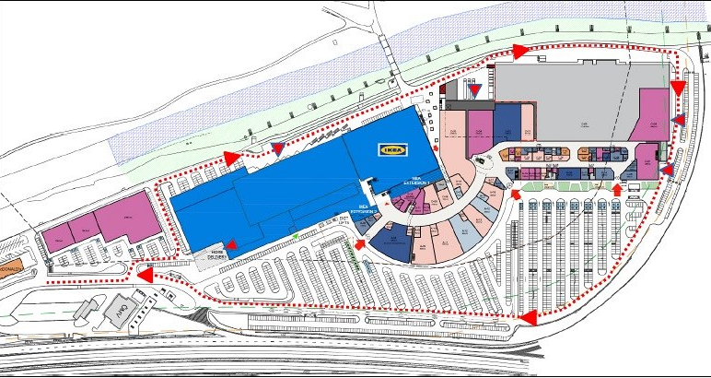
Příklad
http://brno.idnes.cz/avion-pristavba-brno-ikea-zvetseni-dum-/brno-zpravy.aspx?c=A161003_145845_brno-zpravy_mav

Slide 72
Zákon č. 100/2001 Sb., o posuzování vlivů na životní prostředí
Úvodní ustanovení (§ 1 – 3)
Posuzování vlivů záměru na životní prostředí (§ 4 – 10)
Posuzování vlivů koncepce na životní prostředí (§ 10a – 10i)
Posuzování vlivů na životní prostředí přesahujících hranice české republiky (§ 11 – 14b)
Ustanovení společná a přechodná (§ 15 – 24)
Příloha č. 1 – seznam záměrů
Příloha č. 5 – náležitosti posudku
Příloha č. 2 – kritéria pro zjišťovací řízení
Příloha č. 6 – náležitosti stanoviska
Příloha č. 3 – náležitosti oznámení
Příloha č. 7 – náležitosti oznámení
Příloha č. 3a – oznámení podlimitního záměru
Příloha č. 8 kritéria pro zjišťovací řízení
Příloha č. 4 – náležitosti dokumentace
Příloha č. 9 – náležitosti vyhodnocení koncepce

Slide 73
Naturové hodnocení (posuzování)
Koncepce nebo záměr, který může samostatně nebo ve spojení s jinými významně ovlivnit příznivý stav předmětu ochrany nebo celistvost NATURA 2000 (EVL nebo ptačí oblast), podléhá hodnocení vlivů na toto území
orgán ochrany přírody posuzuje, zda může mít významný vliv
nevyloučí-li vliv, musí být daná koncepce nebo záměr předmětem posouzení,
nelze-li vyloučit negativní vliv, musí předkladatel zpracovat varianty řešení, jejichž cílem je negativní vliv na území vyloučit nebo v případě, že vyloučení není možné, alespoň zmírnit
Postupuje se podle zákona o EIA (§ 45h a násl. zákona č. 114/1992 Sb., o ochraně přírody a krajiny)

Slide 74
Naturové hodnocení
zákon č. 114/1992 Sb.
zákon č. 100/2001 Sb.
OCHRANA NATURA 2000
Povinnost předložit záměr nebo koncepci orgánu ochrany přírody
Posouzení záměru nebo koncepce procesem dle ZEIA
Orgán ochrany přírody vydá odůvodněné stanovisko do 30 dnů ode dne doručení žádosti.
Vyloučí vliv
Nevyloučí vliv

Slide 75
SEA – předmět a postup posuzování

Slide 76
Které koncepce (SEA)?
§10a + příloha zákona EIA
Vždy, pokud 1) stanoví rámec pro budoucí povolení záměrů, 2) z oblasti zemědělství, lesního hospodářství, myslivosti, rybářství, nakládání s povrchovými nebo podzemními vodami, energetiky, průmyslu, dopravy, odpadového hospodářství, telekomunikací, cestovního ruchu, územního plánování, regionálního rozvoje a životního prostředí včetně ochrany přírody
a/nebo spolufinancované z EU
Zjišťovací řízení, pokud pro území jedné nebo více obcí, a řeší využití území místního významu + změny koncepcí
Ne:
Pouze obrana státu, mimořádné události, finanční a rozpočtové, koncepce „privátní“ – např. strategie rozvoje podniku

Slide 77
Které koncepce (SEA)?
VYJMENOVANÁ
OBLAST
+
RÁMEC PRO ZÁMĚR V PŘ. I
+
stanoví využití území nadmístního významu
STANOVISKO K NÁVRHU KONCEPCE
SAMOTNÉ POSOUZENÍ
Koncepce jako výše, u nichž je dotčené území tvořeno územním obvodem jedné nebo několika obcí, které stanoví využití území místního významu
ZŘ
Změny koncepcí výše uvedených
NEPOSUZUJE SE
PÚR + ÚZEMNĚPL. DOK. (zákon EIA + StavZ)
Obdobná pravidla (ZÚR, ÚP – stanovisko MŽP/KÚ, zda je třeba posouzení, součást tzv. vyhodnocení vlivů na udržitelný rozvoj území)

Slide 78
Které koncepce (SEA)?
Dopravní politika ČR a krajské dopravní koncepce,
Plány odpadového hospodářství – pro ČR a pro jednotlivé kraje,
Národní rozvojový plán ČR,
Státní energetická koncepce a krajské energetické koncepce,
Programy rozvoje krajů a měst,
Krajské koncepce ochrany přírody,
ZÚR, ÚP
- na názvu nezáleží, jde o obsah!
Ministerstvo životního prostředí (odbor posuzování vlivů na životní prostředí a IPPC) pro národní a krajské koncepce
Krajské úřady jednotlivých krajů pro koncepce zpracovávané pro menší území než území kraje – např. územní plán obce

Slide 79
SEA
ZÚR
SEA
ZÚR
OOP
SEA
OOP
ÚP
Zjišťovací řízení?
(R - neposuzuje se)
(JÚ)
EIA
ZS
Územní řízení
R
Povolení, závazná stanoviska a stanoviska podle zvláštních předpisů (ZOPK, OvzdZ, OdpZ, Vodz, ZPF, LesZ)
R/ZS/S
Stavební řízení
R
Zkušební provoz
Změna stavby před jejím dokončením
Kolaudační souhlas
Kolaudační řízení
IPPC
R
R
R
JÚ
R

Slide 80
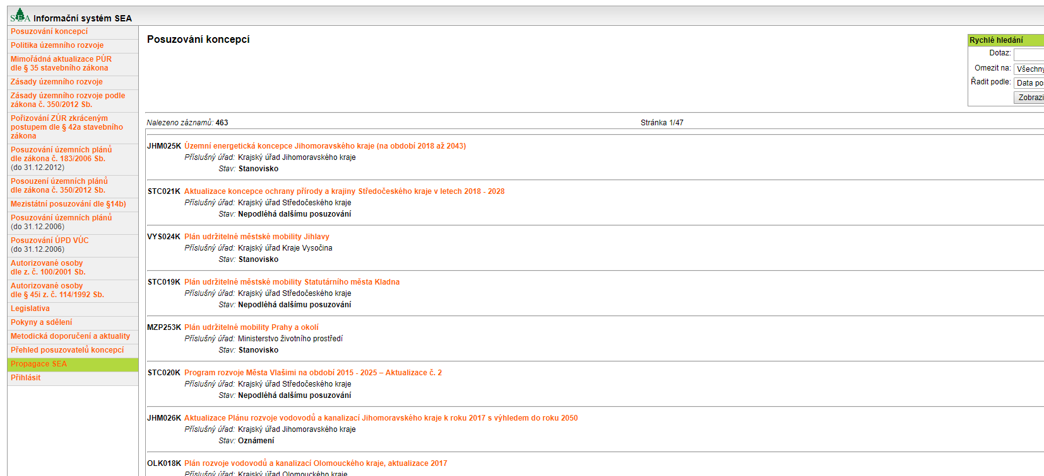
PORTÁL SEA
http://portal.cenia.cz/eiasea/view/SEA100_koncepce

Slide 81
Průběh EIA
Oznámení
Předkladatel oznámí příslušnému úřadu
Úřad zveřejní základní informace
Zjišťovací řízení
    Posuzované vždy – rozsah dokumentace a posuzování.
    Ostatní: ano ⇨ SEA, ne ⇨ důvody
SEA dokumentace
Předkladatel zpracuje (autor. osoba)
Úřad zveřejní dokumentaci
Návrh koncepce
Dokumentace SEA je součástí
Veřejné projednání (v případě nesouhlasného vyjádření veřejnosti)
Stanovisko
Stanovisko k návrhu – zohledňuje se
Schválení a zveřejnění koncepce + monitoring

Slide 82
EIA – předmět a postup posuzování

Slide 83
Které záměry podléhají posouzení (EIA)?
a) záměry uvedené v příloze č. 1 k tomuto zákonu kategorii I a změny těchto po dosažení limitu – VŽDY
b) JINÉ změny záměru v příloze č. 1 kat. I k tomuto zákonu kategorii I, které by mohly mít významný negativní vliv na životní prostředí - ZJIŠŤOVACÍ ŘÍZENÍ,
c) záměry uvedené v příloze č. 1 k tomuto zákonu kategorii II a změny těchto záměrů po dosažení limitu - ZJIŠŤOVACÍ ŘÍZENÍ
d) záměry uvedené v příloze č. 1 k tomuto zákonu dosahující příslušných limitních hodnot na min. 25 % plus v chráněné oblasti nebo ochr. pásmu, plus jejich změny (podlimitní záměry) - a příslušný úřad stanoví, že podléhají ZJIŠŤOVACÍMU ŘÍZENÍ
e) NATUROVÉ POSUZOVÁNÍ - ZJIŠŤOVACÍ ŘÍZENÍ,
f) změny záměru, které by podle závazného stanoviska příslušného úřadu vydaného podle § 9a odst. 6 mohly mít významný vliv - ZJIŠŤOVACÍ ŘÍZENÍ (podle verifikačního stanoviska)

Slide 84
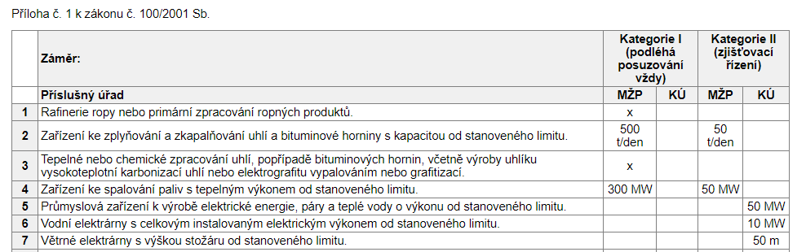
Které záměry podléhají posouzení (EIA)?
Které záměry podléhají posouzení (EIA)?
Které záměry podléhají posouzení (EIA)?

Slide 85
Které záměry podléhají posouzení (EIA)?
záměr, o kterém rozhodne vláda v případě:
- naléhavých důvodů obrany
kdy záměr slouží k bezprostřednímu odvrácení důsledků nebo ke zmírnění nepředvídatelné události, která by mohla vážně ohrozit zdraví, bezpečnost, majetek obyvatelstva nebo životní prostředí,
Výrazně převažuje veřejný zájem a není možné provést posouzení, aniž by byl ovlivněn účel záměru.
Ustanovení o posuzování vlivů na životní prostředí přesahujících hranice České republiky se použijí přiměřeně.
+ informace Komisi

Slide 86
Které záměry (EIA)?
PŘÍLOHA I
KATEGORIE I + ZMĚNY
SAMOTNÉ POSOUZENÍ
PODLIMITNÍ ZMĚNY KAT. I
JE TŘEBA POSOUDIT
+
Navazující řízení
Nenavazující řízení
ZÁVAZNÉ
STANOVISKO
KATEGORIE II + ZMĚNY
PODLIMITNÍ ZÁMĚRY
(POKUD PŘÍSLUŠNÝ ÚŘAD STANOVÍ)
ZJIŠŤOVACÍ ŘÍZENÍ
NATURA 2000
(orgán ochrany přírody svým stanoviskem nevyloučí vliv)
x
ROZHODNUTÍ
NENÍ TŘEBA POSOUDIT
ZMĚNA V NAVAZ. ŘÍZENÍ
Případné odvolání

Slide 87
EIA – průběh (nejde o správní řízení!)
Oznámení
Investor oznámí příslušnému úřadu (jak to zjistí?)
Úřad zveřejní základní informace
    Posuzované vždy – rozsah dokumentace a posuzování.
    Ostatní: ano ⇨ EIA, ne ⇨ rozhodnutí
Zjišťovací řízení
Dokumentace
Investor zpracuje (autor. osoba)
Úřad zveřejní dokumentaci
Posudek
Úřad zpracuje (autor. osoba)
Veřejné projednání
Závazné stanovisko
Závazné stanovisko (platnost 5 let, lze prodloužit)

Slide 88
Které záměry (EIA)?
SAMOTNÉ POSOUZENÍ
ZÁVAZNÉ
STANOVISKO
Se skutečností, že proběhne posouzení, jsou spojeny závažné důsledky. Pro navazující řízení (povolují umístění a provedení stavby) platí zvláštní režim (viz dále). Závazné stanovisko EIA se zde uplatní jako závazné stanovisko, v jiných řízeních (nenavazujících) alespoň jako podklad pro rozhodnutí.
ROZHODNUTÍ
Možnost případného odvolání (a později žaloba ke správnímu soudu)

Slide 89
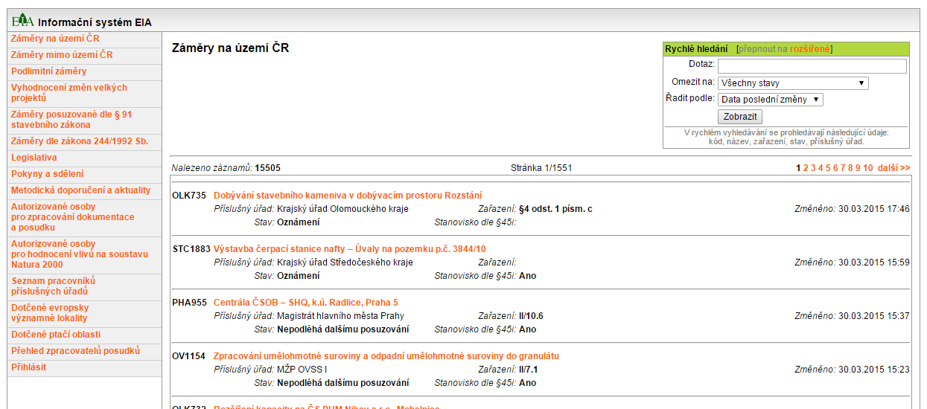
PORTÁL EIA
http://portal.cenia.cz/eiasea/view/eia100_cr

Slide 90
Důsledky EIA?
Zvláštní režim pro tzv. navazující řízení:
ZS EIA jako závazné stanovisko
Verifikační stanovisko (tzv. coherence stamp)
Rozdíly v procesu (např. rozdílné doručování)
Účast veřejnosti
Zvláštní režim i pro využití opravných prostředků proti rozhodnutí vydanému v navazujícím řízení i pro řízení před správními soudy.

Slide 91
EIA - Navazující řízení
Do 31. 10. 2017 takové řízení, ve kterém se vydává rozhodnutí podle zvláštních právních předpisů, které povoluje umístění nebo provedení záměru posuzovaného podle tohoto zákona.
Od 1. 11. 2017 územní řízení, stavební řízení, společné územní a stavební řízení, opakované stavební řízení, řízení o dodatečném povolení stavby, řízení o povolení hornické činnosti, řízení o stanovení dobývacího prostoru, řízení o povolení činnosti prováděné hornickým způsobem, řízení o povolení k nakládání s povrchovými a podzemními vodami, řízení o vydání integrovaného povolení, řízení o vydání povolení provozu stacionárního zdroje, řízení o vydání souhlasu k provozování zařízení k využívání, odstraňování, sběru nebo výkupu odpadů

Slide 92
EIA - Navazující řízení
+ řízení, v němž se vydává rozhodnutí nezbytné pro uskutečnění záměru, není-li vedeno žádné z uvedených řízení
+ řízení o změně rozhodnutí vydaného v řízeních uvedených k dosud nepovolenému záměru nebo jeho části či etapě, má-li dojít ke změně podmínek rozhodnutí, které byly převzaty ze stanoviska.

Slide 93
EIA - Navazující řízení
Ne (až na výjimky):
např. řízení o udělení výjimky a řízení o povolení kácení dřevin podle ZOPK,
řízení o odnětí pozemků plnění funkcí lesa podle LesZ, řízení o udělení souhlasu k provozování zařízení k využívání, odstraňování, sběru nebo výkupu odpadů s provozem podle OdpZ.
procesy, které nejsou řízeními a ve kterých se nevydává rozhodnutí, tzn. vydávání stanovisek a závazných stanovisek podle různých právních předpisů, vydávání souhlasů podle StavZ nebo vytváření různých plánů a politik.

Slide 94
Verifikační závazné stanovisko
Úřad, který vede navazující řízení
předložení
…jestliže došlo ke změnám záměru, které by mohly mít významný negativní vliv na životní prostředí, zejména ke zvýšení jeho kapacity a rozsahu nebo ke změně jeho technologie, řízení provozu nebo způsobu užívání.
Úřad pro EIA
závazné stanovisko

Slide 95
Společné územní a stavební řízení s posouzením vlivů na životní prostředí
§ 94q a násl. stavebního zákona (od 1. 1. 2018)
Vede stavební úřad v součinnosti s příslušným úřadem, který vydá závazné stanovisko EIA
Jde o navazující řízení
Vydává se závazné stanovisko EIA
Pokud ze závazného stanoviska EIA vyplyne, že stavební záměr má významně negativní vliv na předmět ochrany nebo celistvost EVL nebo PO, a tato skutečnost nebude přímo důvodem pro zamítnutí žádosti, stavební úřad přeruší řízení do doby uložení kompenzačních opatření
Účastníci řízení a veřejnost mohou uplatnit připomínky ke stavebnímu záměru z hlediska vlivů na životní prostředí a dotčené orgány závazná stanoviska
Stavební úřad vydá společné povolení ve lhůtě do 90 dnů ode dne zahájení řízení; ve zvlášť složitých případech, zejména u souboru staveb, stavební úřad rozhodne nejdéle ve lhůtě do 120 dnů.

Slide 96
Specifika řízení podle stavebního zákona jako „navazujících řízení“
EIA PŘEDCHÁZEJÍCÍ PROCESŮM PODLE STAVEBNÍHO ZÁKONA
  závazné stanovisko EIA
  coherence stamp (verifikační stanovisko EIA)
  „staré EIA“ (dle zákona č. 244/1992 Sb.) a procesy podle stavebního zákona – PŘECHODNÁ ÚSTANOVENÍ
  „staré“ EIA (dle zákona č. 244/1992 Sb.) s povahou prioritního dopravního záměru dle zákona č. 256/2016 Sb. ve spoj. nař.vl. 283/2016 Sb. o stanovení prioritních dopravních záměrů
EIA INTEGROVANÁ do procesů dle StZ (územního řízení, společného územního a stavebního řízení)
specifika řízení podle stavebního zákona jako navazujícího řízení
  stavební úřad: obecní úřad obce s rozšířenou působností
  předběžná informace
  oznámení o zahájení řízení + zveřejnění informací
  účastníci řízení (vždy řízení s velkým počtem účastníků)
    Specifika postavení dotčené veřejnosti
  veřejnost
  opravné prostředky podle správního řádu a soudní přezkum
  „staré EIA“ (dle zákona č. 244/1992 Sb.) a procesy podle stavebního zákona – PŘECHODNÉ ÚSTANOVENÍ ZÁK.Č. 39/2015 Sb.
  „staré“ EIA (dle zákona č. 244/1992 Sb.) s povahou prioritního dopravního záměru dle zákona č. 256/2016 Sb. ve spoj.

Slide 97
Účast veřejnosti na EIA/SEA?
Veřejnost: jedna nebo více osob.
Dotčená veřejnost:
osoba, která může být rozhodnutím vydaným v navazujícím řízení dotčena ve svých právech nebo povinnostech,
právnická osoba soukromého práva, jejímž předmětem činnosti je podle zakladatelského právního jednání ochrana životního prostředí nebo veřejného zdraví, a jejíž hlavní činností není podnikání nebo jiná výdělečná činnost, která vznikla alespoň 3 roky před dnem zveřejnění informací o navazujícím řízení podle § 9 b odst. 1, případně před dnem vydání rozhodnutí, že záměr nebo jeho změna nebudou posuzovány, nebo kterou podporuje svými podpisy nejméně 200 osob.

Slide 98
Účast veřejnosti na SEA?
Účast veřejnosti v procesu posuzování koncepcí na životní prostředí (SEA) je konzultativní.
Každý
může zaslat příslušnému úřadu své písemné vyjádření k oznámení koncepce ve lhůtě do 20 dnů ode dne jeho zveřejnění
a písemné vyjádření k návrhu koncepce nejpozději do 5 dnů ode dne konání veřejného projednání návrhu koncepce.
Dále má každý možnost se ústně vyjádřit i v rámci veřejného projednání.

Slide 99
Účast veřejnosti v procesu EIA
Každá osoba
má právo zaslat příslušnému úřadu své písemné vyjádření k záměru
(do 30 dní ode dne zveřejnění informace o oznámení záměru),
vyjádření k dokumentaci (do 30 dní ode dne zveřejnění informace o dokumentaci).
Ale pozor!
Proti rozhodnutí, že záměr nebude posuzován, se může odvolat pouze oznamovatel a dotčená veřejnost uvedená v § 3 písm. i) bodě 2 zákona EIA, tzn. ekologické spolky splňující uvedené podmínky. Tytéž spolky se mohou žalobou domáhat zrušení rozhodnutí vydaného ve zjišťovacím řízení, že záměr nebo jeho změna nebudou posuzovány. Široká veřejnost ani jednu z těchto možností nemá. • Dojde-li k posouzení záměru, je vydáno závazné stanovisko a pouze dotčené veřejnosti a dotčenému územněsamosprávnému celku svědčí oprávnění stát se plnoprávným účastníkem navazujícího správního řízení a brojit proti nesprávnosti provedeného posouzení. Široká veřejnost opět tuto možnost nemá.

Slide 100
Účast veřejnosti v navazujícím řízení
Speciální úprava vůči úpravě účastenství v jiných předpisech!!! (§ 70 ZOPK, § 7 IPPC atd.)
Vždy se jedná o řízení s velkým počtem účastníků podle správního řádu, bez ohledu na skutečný počet účastníků
Veřejnosti svědčí v navazujícím řízení konzultativní účast, která umožňuje každé osobě uplatnit připomínky k záměru. Tyto osoby se však nestávají účastníky řízení, správní orgán je pouze povinen se s podanými připomínkami vypořádat v odůvodnění rozhodnutí.
Dotčená veřejnost dle § 3 písm. i) bod 2 zákona EIA (opět pouze ekologické spolky při splnění uvedených podmínek) může získat postavení plnoprávného účastníka navazujícího řízení, kterému předcházelo posuzování vlivů na životní prostředí. Musí se však ve 30denní lhůtě ode dne zveřejnění informací o navazujícím řízení přihlásit.
Konzultativní ani plnoprávná účast v navazujícím řízení není podmíněna aktivní účastí v předchozím procesu EIA.
Proti rozhodnutí vydaném v navazujícím řízení se lze odvolat. Aktivní legitimaci k podání odvolání mají obecně všichni účastníci daného navazujícího. Zákon EIA však umožňuje ekologickým spolkům splňujícím podmínky odvolat se proti rozhodnutí vydanému v navazujícím řízení i v případě, že nebyly účastníky prvostupňového řízení.

Slide 101
Přístup k soudní ochraně
Dotčená veřejnost se může žalobou domáhat zrušení rozhodnutí vydaného v navazujícím řízení a napadat hmotnou nebo procesní zákonnost tohoto rozhodnutí (§ 9d ZEIA)
Má se za to, že ekologické spolky mají práva, na kterých mohou být rozhodnutím vydaným v navazujícím řízení zkráceny
Přípustnost žaloby po vyčerpání řádného opravného prostředku
Soud o žalobě rozhodne do 90 dnů po jejím doručení soud rozhodne i bez návrhu o přiznání odkladného účinku žalobě nebo o návrhu na vydání předběžného opatření, hrozí-li realizací záměru závažné škody na životním prostředí.

Slide 102
IPPC: Integrované povolování
K čemu IPPC slouží?
Co se integruje a kdy?
Specifika oproti běžnému povolování
Vztah EIA x IPPC?
Integrovaná prevence a omezování znečištění (z angl. Integrated Pollution Prevention and Control - IPPC) je pokročilým způsobem regulace vybraných průmyslových a zemědělských činností při dosažení vysoké úrovně ochrany životního prostředí jako celku.

Slide 103
IPPC – forma?
Co je integrované povolování?
Proces upravený v zák. č. 76/2002 Sb., o integrované prevenci a o omezování znečištění, o integrovaném registru znečišťování a o změně některých zákonů (zákon o integrované prevenci)
Preventivní nástroj unijního původu, odlišný od end-of-pipe regulace nebo ekonomických nástrojů typu emisních povolenek.
Správní rozhodnutí vydávané ve správním řízení
- kterým se stanoví podmínky k provozu zařízení
- a které se vydává namísto rozhodnutí, stanovisek, vyjádření a souhlasů vydávaných podle zvláštních právních předpisů v oblasti ochrany životního prostředí, ochrany veřejného zdraví a v oblasti zemědělství, pokud to tyto předpisy umožňují.

Slide 104
Principy IPPC
Integrace:
Jednotný přístup ke stanovování podmínek IP v rámci EU.
Hodnocení vlivu provozu zařízení na ŽP jako celku.
Přechod od samostatné ochrany jednotlivých složek ŽP k ochraně ŽP jako celku.
Jedno povolení, jedno povolovací místo:
Povolení vydávají krajské úřady – jsou koordinátory jednotlivých specializovaných stanovisek k ochraně ŽP a zdraví člověka.
Povolení nahradí více rozhodnutí, vyjádření a souhlasů, vyžadovaných pro stavební povolení.
Subsidiarita:
Přenášení rozhodovací pravomoci na nejnižší možnou úroveň.
Důraz je kladen na regionální rozhodování a zodpovědnost za kvalitu životního prostředí v místě působení daného zařízení.
Dialog a vyjednávání:
Používá se při stanovení konkrétních podmínek povolení provozu mezi povolovacím úřadem a provozovatelem. Zákon o IPPC je často přezdíván jako zákon o vyjednávání.
Transparentnost:
Možnost aktivní spoluúčasti veřejnosti na procesu stanovování podmínek povolení provozu.
Harmonizace složkových limitů a parametrů:
Složkové emisní limity a limity BAT se někdy liší.
Předepsané emisní limitní hodnoty v integrovaném povolení nesmí složkové limity zmírňovat a umožnit jejich nedodržování.
Nelze předepisovat žádné techniky nebo konkrétní technologie, ale pokud se výhradně uvedou v rozhodnutí o integrovaném povolení, jsou takové podmínky závazné. Pokud se provozovatel rozhodne pro změnu technologie, je nucen žádat o změnu povolení příslušný krajský úřad.

Slide 105
IPPC – co se povoluje?
Kategorie činností:
Energetika
Výroba a zpracování kovů
Zpracování nerostů
Chemický průmysl
Nakládání s odpady
Ostatní průmyslové činnosti

Slide 106
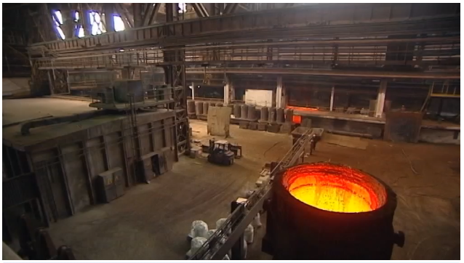
IPPC – smysl a účel
http://www.ceskatelevize.cz/ct24/regiony/302143-vitkovicke-strojirny-prijmou-desitky-lidi-z-uzavrene-ocelarny/

Slide 107
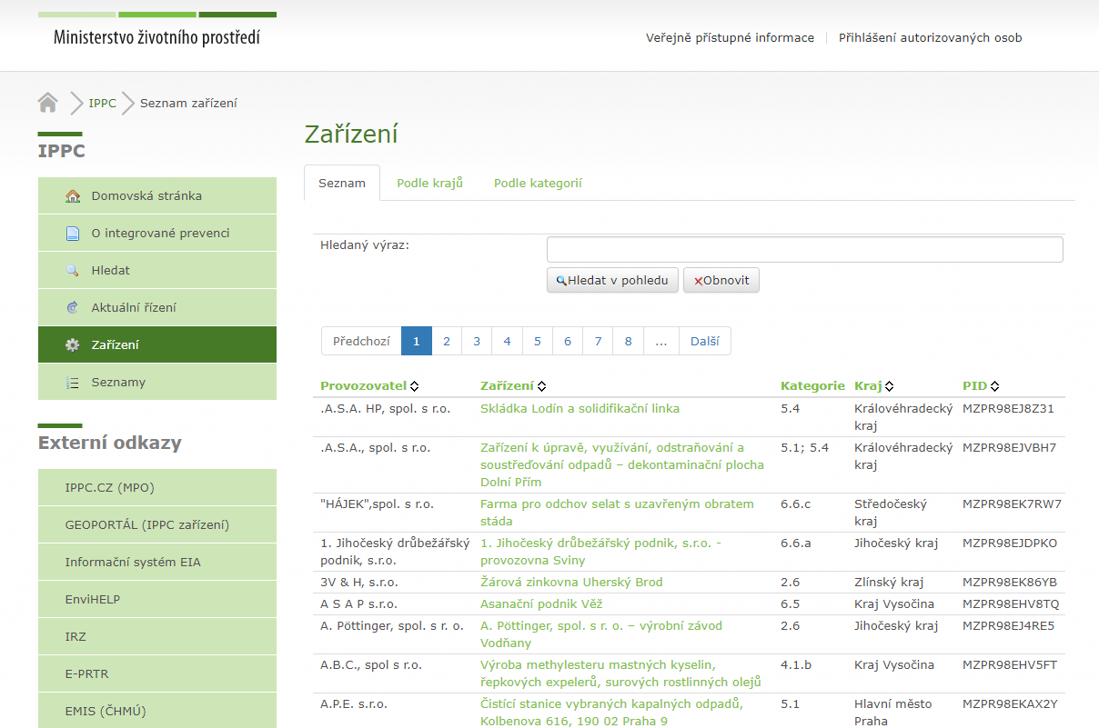
IPPC – co nahrazuje?
https://www.mzp.cz/ippc/ippc4.nsf/appliances.xsp

Slide 108
IPPC – povinnost?
Může být integrované povolení vydáno i pro zařízení, pro které není ze zákona povinné?
Povinně: Zařízení, ve kterém probíhá
- jedna či více průmyslových činností vymezených v příloze č. 1 zákona,
- související činnosti v dotčeném místě, které by mohly ovlivnit emise a znečištění,
- ne výzkum, vývoj a zkoušení nových výrobků a procesů
Dobrovolně
zařízení, ve kterém neprobíhá žádná činnost uvedená v příloze č. 1 zákona
důvody pro/proti?

Slide 109
IPPC – co nahrazuje?
Povolení, závazná stanoviska a stanoviska podle:
Vodní zákon (§ 126 odst. 5)
Zákon o ochraně ovzduší (§ 40 odst. 2)
Zákon o odpadech (§ 82 odst. 2)
Lázeňský zákon (§ 37 odst. 6)
Zákon o ochraně veřejného zdraví (§ 31 odst. 1)
Veterinární zákon (§ 77a)
Např. povolení k nakládání s vodami, povolení k provozu stacionárního zdroje znečištění, povolení k provozování zařízení pro nakládání s odpady, povolení o výjimce z hlukových limitů
Přechodná ustanovení – pokrývání již existujících zařízení

Slide 110
IPPC – co nahrazuje?
Stanovené emisní limity nesmí být mírnější než emisní limity, které by jinak byly stanoveny podle zvláštních právních předpisů.
Stanovení přísnějších limitů na odtoku ze zařízení do kanalizace bez přihlédnutí k již vybudované ČOV by pro životní prostředí bylo naopak zatěžující, neboť v konečném důsledku, jak již uvedl žalovaný, by znamenalo nutnost „předčištění vypouštěných vod“, tj. vybudování vlastního čistícího objektu (se spotřebou surovin a energie) a nejen nevyužití plné efektivity stávající ČOV, ale narušení i samotného procesu čištění, založeného na složení odpadních vod natékajících na čistírnu. (rozsudek NSS ze dne 23. 1. 2014, č. j. 9 As 37/2013-47).

Slide 111
IPPC – kdy je třeba doložit?
V jaké fázi realizace záměru je investor povinen požádat o integrované povolení?
§ 45
(1) Práva a povinnosti vyplývající ze stavebního povolení, nebo společného povolení, kterým se stavba umisťuje a povoluje, vydaného pro zařízení podle zvláštního právního předpisu lze vykonávat nejdříve ode dne právní moci integrovaného povolení.
(2) Provozovatel zařízení, který podal žádost o stavební povolení pro zařízení do 31. prosince 2002 a do tohoto data nebylo pro zařízení vydáno stavební povolení, musí doložit integrované povolení současně s návrhem, na základě kterého má být započato s užíváním stavby podle zvláštního právního předpisu24). Tímto návrhem se rozumí žádost o povolení k předčasnému užívání stavby, žádost o souhlas se zkušebním provozem a návrh na zahájení kolaudačního řízení.
(3) Změna zařízení, která vyžaduje změnu integrovaného povolení, může být uskutečněna pouze na základě pravomocně schválené změny integrovaného povolení podle § 19a. V případě, že se jedná o změnu zařízení, jejíž provedení vyžaduje stavební povolení, nebo společné povolení, kterým se stavba umisťuje a povoluje podle zvláštního právního předpisu, postupuje se obdobně podle odstavce 1.
§ 4 odst. 1 písm. r)
r) údaj o tom, zda provozovatel žádá o vydání integrovaného povolení před vydáním, nebo po vydání stavebního povolení, nebo společného povolení, kterým se stavba umisťuje a povoluje, podle zvláštního právního předpisu.

Slide 112
BAT
Při stanovení závazných podmínek provozu, zejména emisních limitů, úřad vychází z nejlepších dostupných technik (Best Available Techniques - BAT) a použije závěry o nejlepších dostupných technikách (Závěry o BAT – součást BREF), aniž by však předepisoval použití jakékoliv konkrétní metody a technologie.
Možnost výjimek:
odborné posouzení prokáže, že nedojde k závažnému znečištění životního prostředí,
plus nepřiměřené náklady.

Slide 113
BAT
Vlastnosti:
- Vědecká vyspělost (nejpokročilejšího stádium, co nejvyšší účinnost výroby a kumulativně i ochrany životního prostředí jako celku,
- Praktičnost (vyzkoušené pro praxi),
Ekonomická a technická únosnost.
Nejlepší ekologická účinnost.
Testování – dočasná výjimka (9 měsíců)

Slide 114
BAT
Hlediska pro určování nejlepších dostupných technik
1. Použití nízkoodpadové technologie.
2. Použití látek méně nebezpečných.
3. Podpora využívání a recyklace látek, které vznikají nebo se používají v technologickém procesu, a případně využívání a recyklace odpadu.
4. Srovnatelné procesy, zařízení či provozní metody, které již byly úspěšně vyzkoušeny v průmyslovém měřítku.
5. Technický pokrok.
6. Charakter, účinky a množství příslušných emisí.
7. Datum uvedení nových nebo existujících zařízení do provozu.
8. Doba potřebná k zavedení nejlepší dostupné techniky.
9. Spotřeba a druh surovin (včetně vody) používaných v technologickém procesu a energetická účinnost.
10. Požadavek prevence nebo omezení celkových dopadů emisí na životní prostředí a rizik s nimi spojených na minimum.
11. Požadavek prevence havárií a minimalizace jejich následků pro životní prostředí.
12. Informace zveřejňované mezinárodními organizacemi.

Slide 115
BREF (Reference Document on Best Available Techniques)
Všeobecné informace a souhrnné zprávy o stavu dané průmyslové činnosti v zemích EU a o používaných technikách (Evropský úřad pro IPPC v Seville).
Procesy a techniky, skladování a úprava surovin až po balení, monitoring.
Popisují a doporučují techniky, které splňují kritéria BAT.
Neposkytují však detailní návody s konkrétními technologiemi (rozpor s pravidly rovné hospodářské soutěže).

Slide 116
BREF (Reference Document on Best Available Techniques)
Evropská komise rozhoduje o vypracování nového referenčního dokumentu o nejlepších dostupných technikách (BREF) nebo o zahájení revize stávajícího referenčního dokumentu o BAT (BREF). Požadavkem je, aby referenční dokumenty o BAT (BREF) byly aktualizovány nejpozději osm let po zveřejnění předchozí verze.
Proces tvorby nebo revize referenčního dokumentu o BAT (BREF) je stanoven a popsán v prováděcím rozhodnutí Komise.

Slide 117
Evropský úřad pro IPPC (EIPPCB)
Zpracování referenčních dokumentů o BAT (BREF) v EU zajišťuje Evropský úřad pro IPPC (European Integrated Pollution Prevention and Control Bureau - EIPPCB) se sídlem v Seville (http://eippcb.jrc.ec.europa.eu/reference/)
Úlohou Evropského úřadu pro IPPC (EIPPCB) tedy je koordinovat výměnu informací a zajistit, aby byly za účelem vypracování nebo přezkoumání referenčních dokumentů o BAT (BREF) informace shromažďovány a zpracovávány podle pokynů uvedených v Rozhodnutí 2012/119/EU.
Závěry o BAT – prováděcí rozhodnutí Komise - viz např. https://www.mzp.cz/ippc

Slide 118
Kontrola
Obligatorní
Pravidelná (každých 8 let)
Mimořádná (§ 18 odst. 2, 3 a 4)
Fakultativní
Právní skutečnosti dle § 18 odst. 6
Důsledky
Opatření k nápravě
Omezení nebo zastavení provozu zařízení
Správní delikt
Řízení o změně IP - na žádost, z moci úřední

Slide 119
Účastníci řízení
§7 odst. 1 písm. e) IPPC
e) občanská sdružení, obecně prospěšné společnosti, zaměstnavatelské svazy nebo hospodářské komory, jejichž předmětem činnosti je prosazování a ochrana profesních zájmů nebo veřejných zájmů podle zvláštních právních předpisů,¹²⁾ dále obce nebo kraje, na jejichž území může toto zařízení ovlivnit životní prostředí, pokud se jako účastníci písemně přihlásily úřadu do 8 dnů ode dne zveřejnění stručného shrnutí údajů ze žádosti podle § 8.

Slide 120
Integrovaný registr znečišťování
Podle zákona č. 25/2008 Sb., o integrovaném registru znečišťování životního prostředí a integrovaném systému plnění ohlašovacích povinností v oblasti životního prostředí a o změně některých zákonů
Ohlašovací povinnost do IRZ je povinen plnit provozovatel (fyzická nebo právnická osoba), který provozuje provozovnu, ze které vznikají úniky a přenosy sledovaných znečišťujících látek nebo přenosy odpadů, které jsou přenášeny mimo provozovnu.
http://www.irz.cz/

Slide 121
Děkuji za pozornost!

